Slide 1

第四讲 模糊综合评判法
（9学时）
学生汇报点评，引出模糊综合评价
模糊数学基本概念
隶属度的含义及确定【重点】
模糊集合的表示方法
模糊集合的运算【重点、难点】
模糊集合分解定理【重点、难点】
模糊综合评判法的步骤
常见模糊算子【重点、难点】
模糊综合评判法的应用【重点、难点】

Slide 2

模糊（Fuzzy）综合评价法
问题1⁰ · “模糊”是否指“糊里糊涂”?

Slide 3


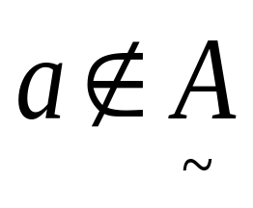
能说 或 ?
问题2⁰ · 元素a=55岁的人、b=65的人与模糊集 的关系?

Slide 4
问题3⁰ · 如何用隶属函数求隶属度?
如：55岁的人X1∈A={Q}集合的程度
65岁的人X2∈A={Q}集合的程度

Slide 5
什么是模糊数学
模糊概念
秃子悖论: 天下所有的人都是秃子
设头发根数n
n=1 显然
若n=k 为秃子
n=k+1 亦为秃子
模糊概念：从属于该概念到不属于该概念之间
无明显分界线
年轻、重、热、美、厚、薄、快、慢、大、小、高、低、长、短、贵、贱、强、弱、软、硬、阴天、多云、暴雨、清晨、礼品。

Slide 6
共同特点：模糊概念的外延不清楚。
模糊概念导致模糊现象
模糊数学就是用数学方法研究模糊现象。
术语来源
Fuzzy: 毛绒绒的，边界不清楚的
模糊，不分明，弗齐，弗晰，勿晰

Slide 7
模糊数学的产生与基本思想
产生
1965年，L.A. Zadeh（扎德） 发表了文章《模糊集 》
(Fuzzy Sets，Information and Control, 8, 338-353 )
基本思想
用属于程度代替属于或不属于。
某个人属于秃子的程度为0.8, 另一个人属于
秃子的程度为0.3等.

Slide 8

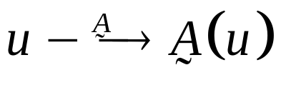
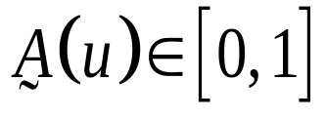

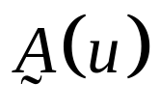

模糊集合论的基础知识
定义1： 从论域U到闭区间[0,1]的任意一个映射： ，对任意u∈U， ， ，那么 叫做U的一个模糊子集， 叫做u的隶属函数，也记做 。

Slide 9
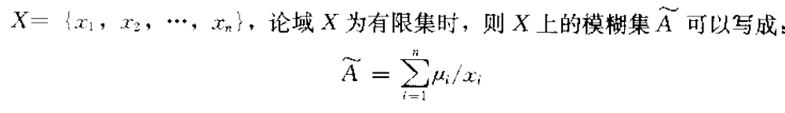
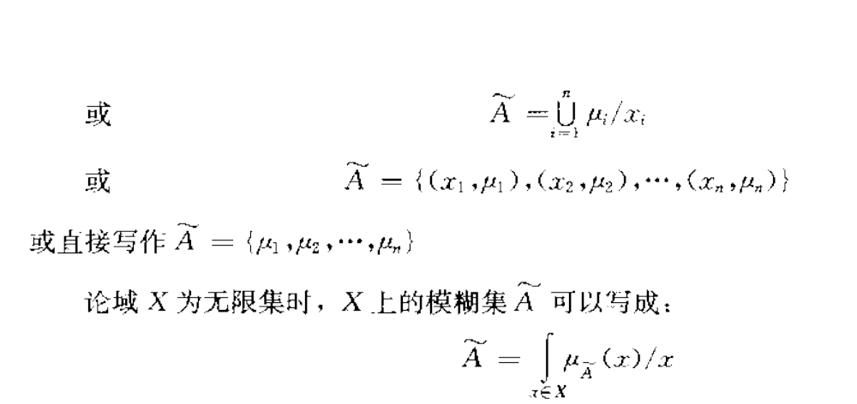
模糊集合论的基础知识
常用表示方法

Slide 10
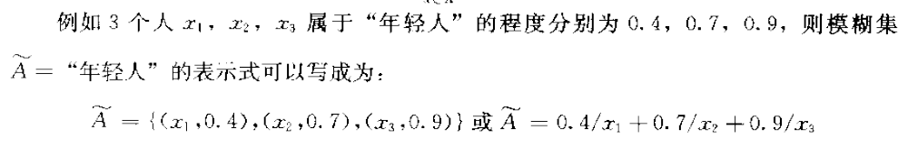
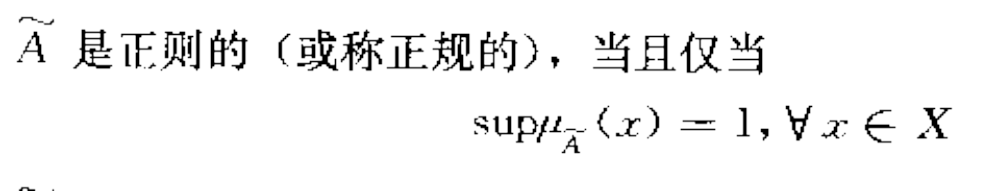
模糊集合论的基础知识

Slide 11
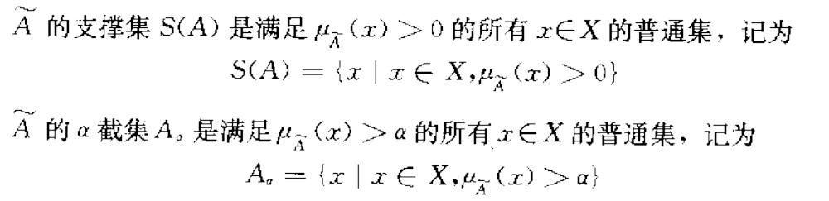
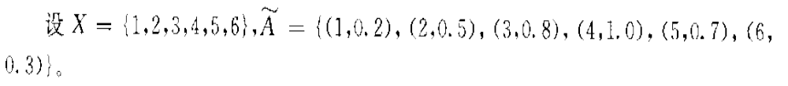
模糊集合论的基础知识

Slide 12
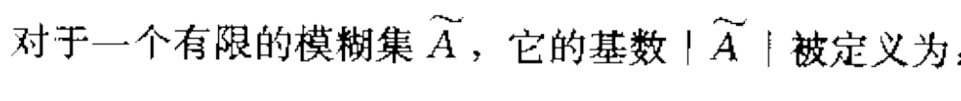
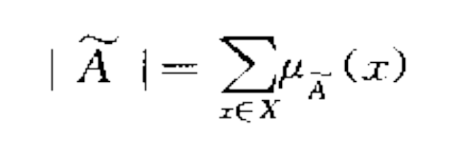
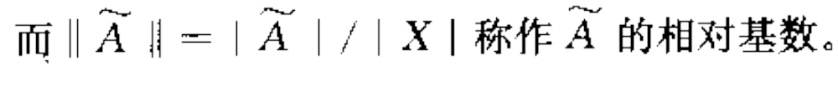
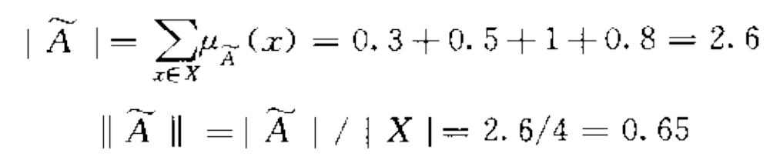
模糊集合论的基础知识

Slide 13
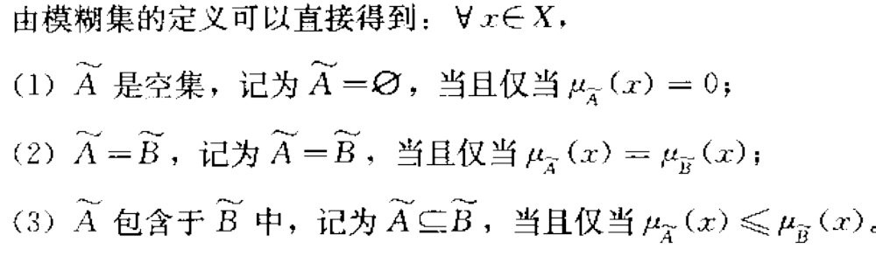
模糊集合论的基础知识

Slide 14
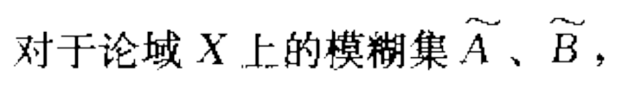
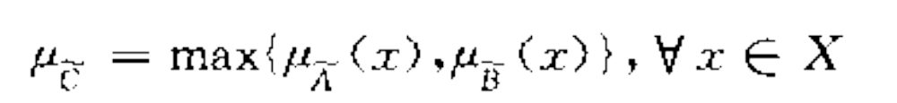
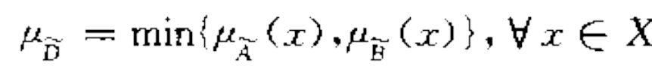
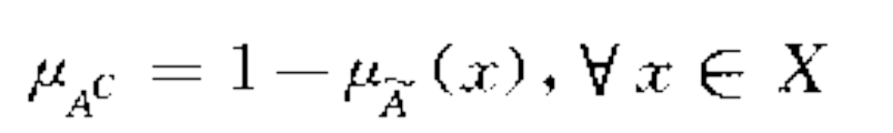
模糊集合论的基础知识
模糊集合的运算

Slide 15
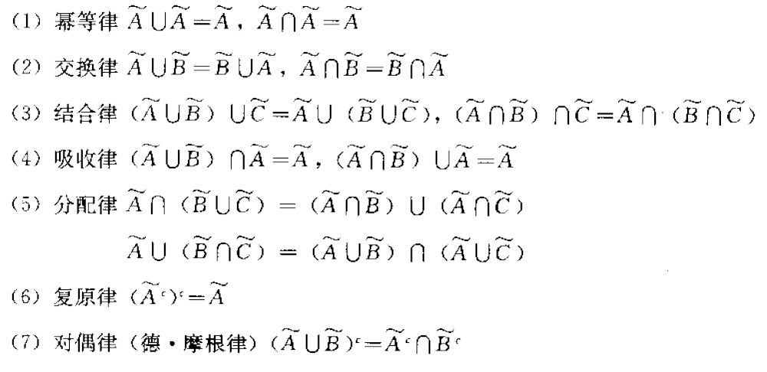
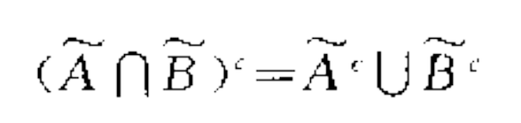
模糊集合论的基础知识

Slide 16
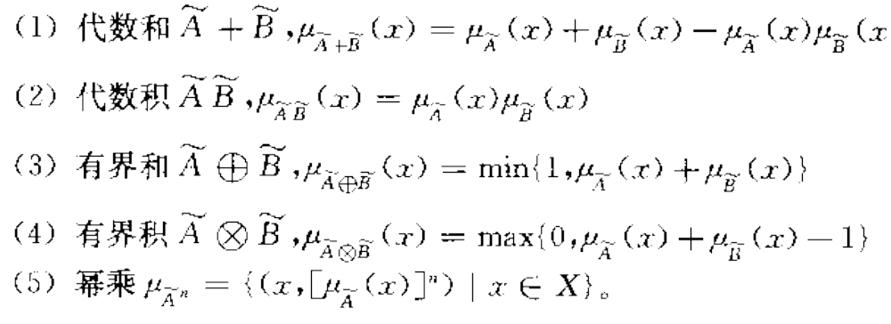
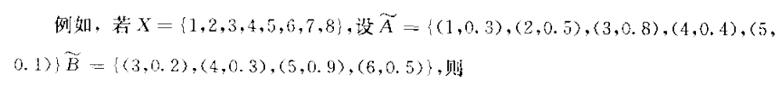
模糊集合论的基础知识

Slide 17
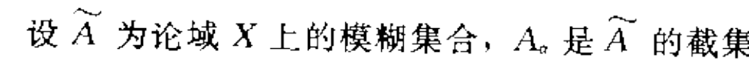
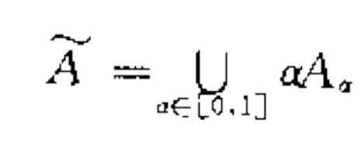
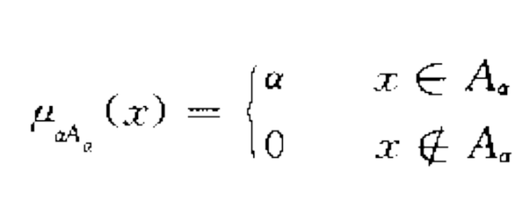
模糊集合论的基础知识
分解定理

Slide 18
模糊数学应用
模糊综合评价
模糊综合评价的一般步骤如下：
（1） 确定评价对象的因素集；
（2） 确定评语集；
（3） 作出单因素评价；
（4） 综合评价。
例：评价某种牌号的手表U＝{x₁,x₂,x₃,x₄}，其中x₁表示外观式样，x₂表示走时准确，x₃表示价格，x₄表示质量。
评语集为V＝{y₁,y₂,y₃}，其中y₁表示很满意，y₂表示满意，y₃表示不满意。

Slide 19
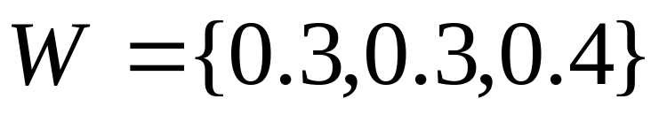
模糊综合评价
假设评价科研成果，评价指标集合U={学术水平，社会效益，经济效益}其各因素权重设为

Slide 20
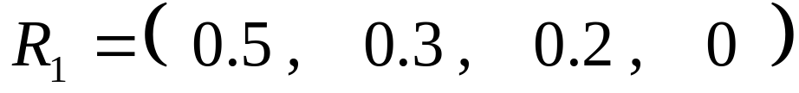
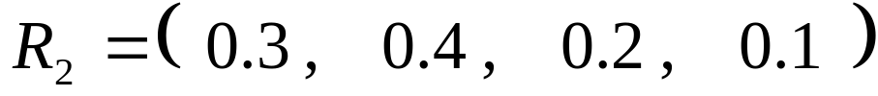
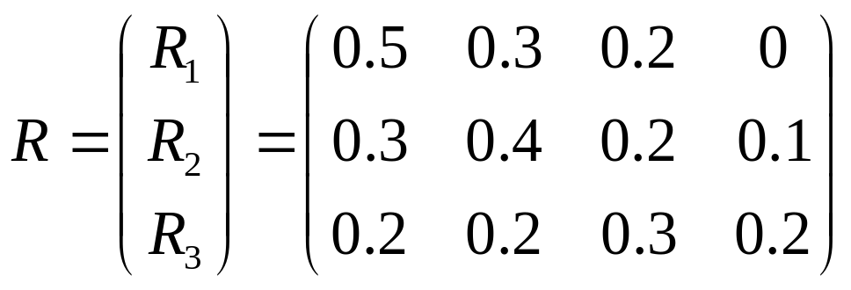
模糊综合评价
请该领域专家若干位，分别对此项成果每一因素进行单因素评价（one-way evaluation），例如对学术水平，有50%的专家认为“很好”，30%的专家认为“好”，20%的专家认为“一般”，由此得出学术水平的单因素评价结果为

Slide 21
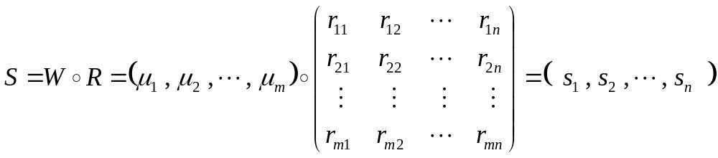
模糊综合评价
其中“ ”为模糊合成算子

Slide 22

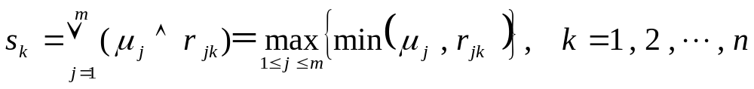
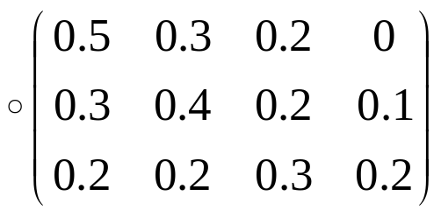
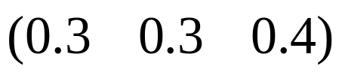

算子
(1) 算子

Slide 23

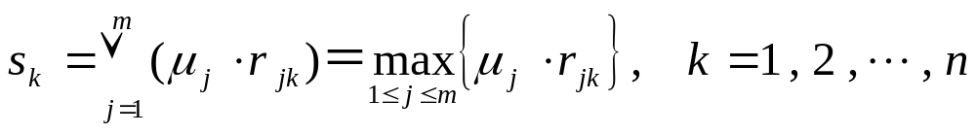

算子
(2)

Slide 24

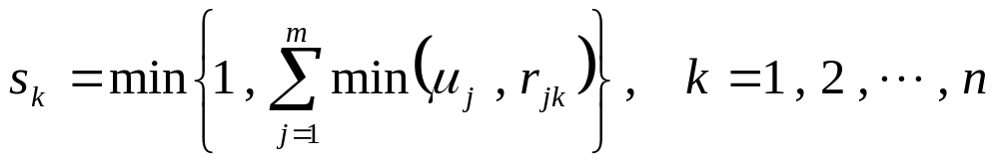

算子
(3)

Slide 25

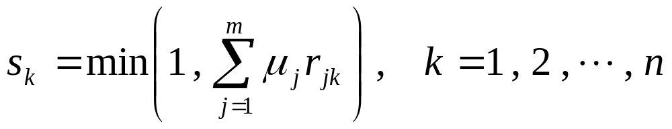
算子
(4)

Slide 26
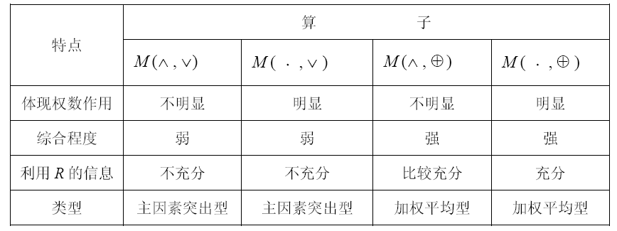
模糊综合评价
以上四个算子在综合评价中的特点是

Slide 27

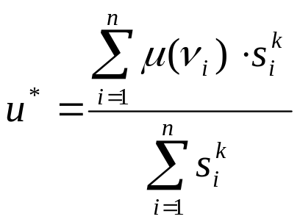

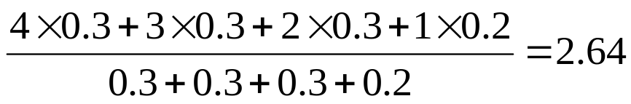
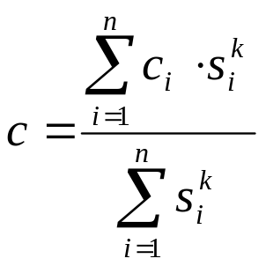
模糊综合评价
最后通过对模糊评判向量S的分析作出综合结论．一般可以采用以下三种方法：
(1) 最大隶属原则
(2) 加权平均原则
评价等级集合为={很好，好，一般，差}，各等级赋值分别为{4，3，2，1}
(3) 模糊向量单值化

Slide 28
模糊综合评价
某地对区级医院2001~2002年医疗质量进行总体评价与比较，按分层抽样方法抽取两年内某病患者1250例，其中2001年600例，2002年650例．患者年龄构成与病情两年间差别没有统计学意义，观察三项指标分别为疗效、住院日、费用．规定很好、好、一般、差的标准见表1，病人医疗质量各等级频数分布见表2．

Slide 29
指标 | 很好 | 好 | 一般 | 差
疗效 | 治愈 | 显效 | 好转 | 无效
住院日 | ≤15 | 16~20 | 21~25 | ＞25
费用（元） | ≤1400 | 1400~1800 | 1800~2200 | ＞2200

Slide 30
表2 两年病人按医疗质量等级的频数分配表
指标 |  | 很好 | 质量好 | 等级一般 | 差
疗效 | 01年 02年 | 160 170 | 380 410 | 20 10 | 40 60
住院日 | 01年 02年 | 180 200 | 250 310 | 130 120 | 40 20
费用 | 01年 02年 | 130 110 | 270 320 | 130 120 | 70 100
现综合考虑疗效、住院日、费用三项指标对该医院2001与2002两年的工作进行模糊综合评价

Slide 31
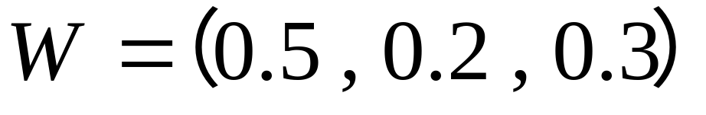
1)．据评价目的确定评价因素集合
评价因素集合为={疗效，住院日，费用}．
2)．给出评价等级集合
如评价等级集合为={很好，好，一般，差}．
3)．确定各评价因素的权重
设疗效，住院日，费用各因素权重依次为0.5，0.2，0.3，即

Slide 32
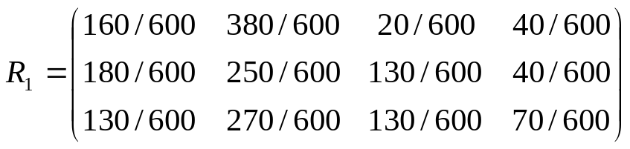
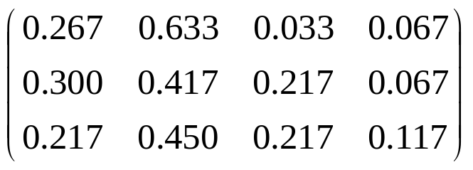
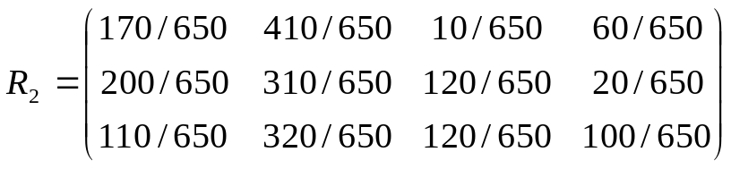
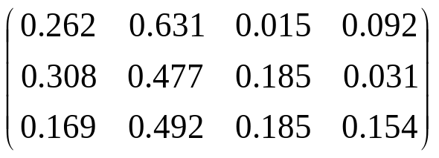
4)．2001年与2002年两个评价矩阵分别为

Slide 33
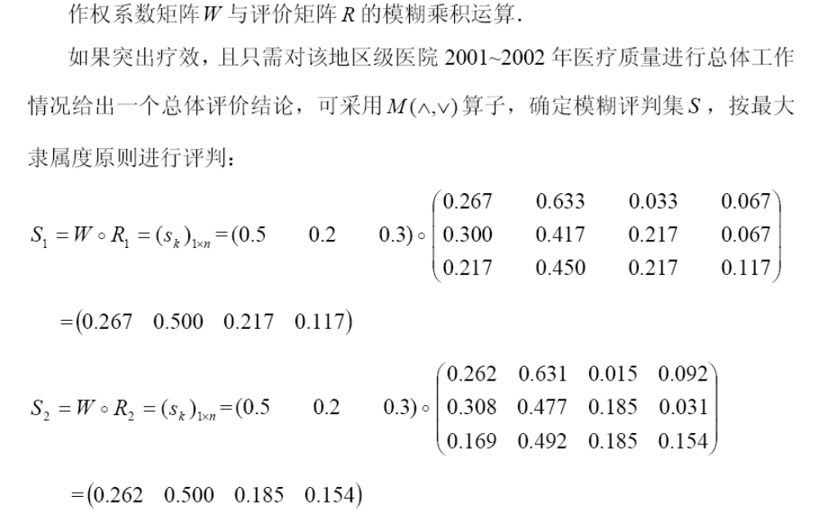
5)．综合评价

Slide 34
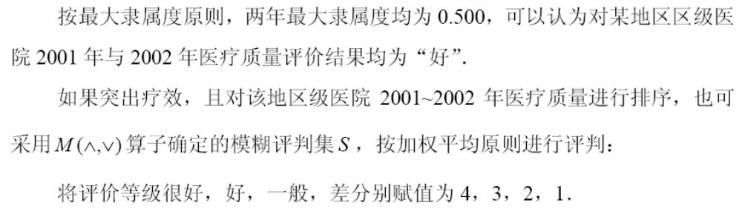
5)．综合评价

Slide 35
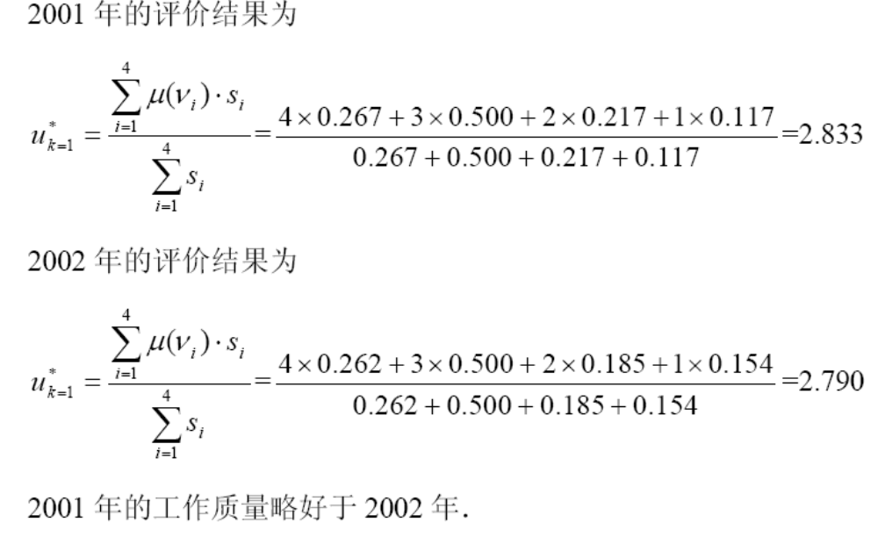
5)．综合评价

